Slide 1
SISTEMA DE RIEGO AUTOMATIZADO POR GOTEO
INTERNET DE LAS COSAS
PROFESOR:
YESSICA ROSAS CUEVA
INTEGRANTES:
Flores Díaz, Juan Elías 19200015
Guzmán Flores, Patrick Harold 19200233
Rubina Caldas Max Israel Josue 19200178

Slide 2
INDICE
1.Problemática y objetivos
2. Planta de maíz
3. Diseño de la implementación del sistema de riego
4. Node Red y MYSQL
5.Implementación del sistema
6. Resultados y conclusiones

Slide 3
01
PROBLEMÁTICA Y OBJETIVOS

Slide 4
Planteamiento del problema
Es sabido que, en las zonas rurales, hay problemas de escasez de agua, lo cual afecta gravemente a la agricultura, tanto rudimentaria, como tecnificada. Los periodos de sequía son las principales causas de este problema. Por lo tanto, es necesario producir la mayor cantidad de productos posible con la menor cantidad de agua posible. Ante este problema, proponemos como método de ahorro de agua, un sistema de riego automático por goteo usando IoT.
General
Diseñar un sistema automatizado de riego por goteo usando IoT,el cual podrá ser utilizado para que permita mantener el nivel requerido de agua requerido para cultivar plantas, particularmente una planta de maíz, y reducir el consumo del mencionado recurso hídrico.
Objetivo
Específicos
Desarrollar la implementación del código y el armado de los materiales electrónicos a usar, para concretar la solución de manera física.
Ahorrar agua en el cultivo de una planta de maíz.
Desarrollar una base de datos para almacenar la información enviada por los sensores y un servidor de entorno visual para el monitoreo de los datos obtenidos por los sensores,
Validar el sistema automatizado a través de simulaciones

Slide 5
02
PLANTA DE MAIZ

Slide 6
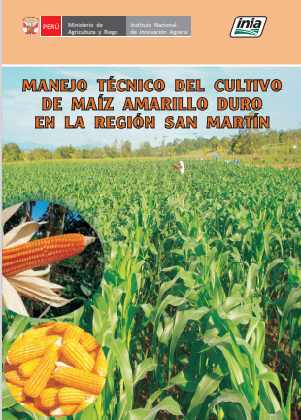
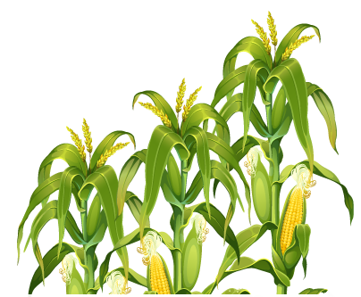
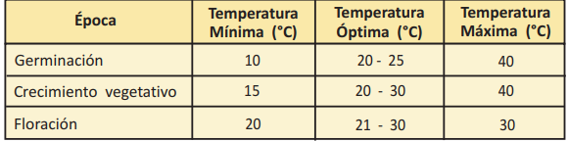
El maíz es el cereal más eficaz como productor de grano, contribuyendo a ello varios factores, desde los ambientales fisiológicos, como el tamaño de la planta, el área foliar, los sistemas de raíces abundantes y un tejido vascular amplio y eficiente.
Planta de maíz
HUMEDAD EN EL SUELO
CLIMA
Humedad relativa
RADIACION SOLAR

Slide 7
03
DISEÑO DE LA IMPLEMENTACION DE SISTEMA DE RIEGO

Slide 8
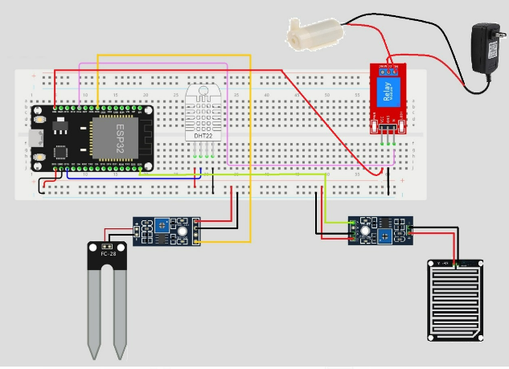

Diseño del sistema

Slide 9
04
NODE RED Y MYSQL

Slide 10
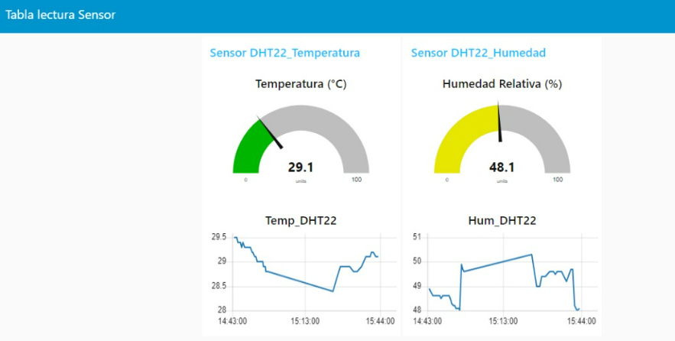
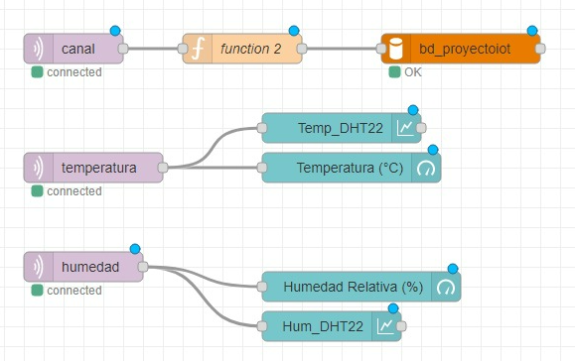
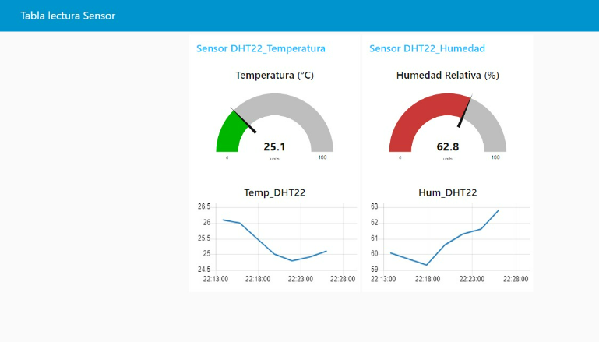
NODE RED

Slide 11
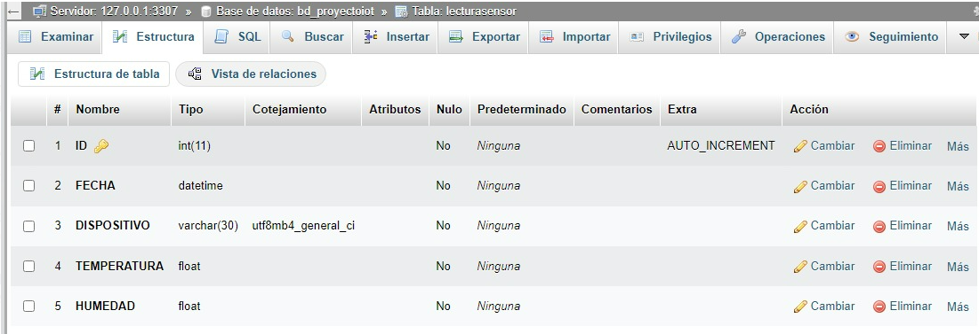
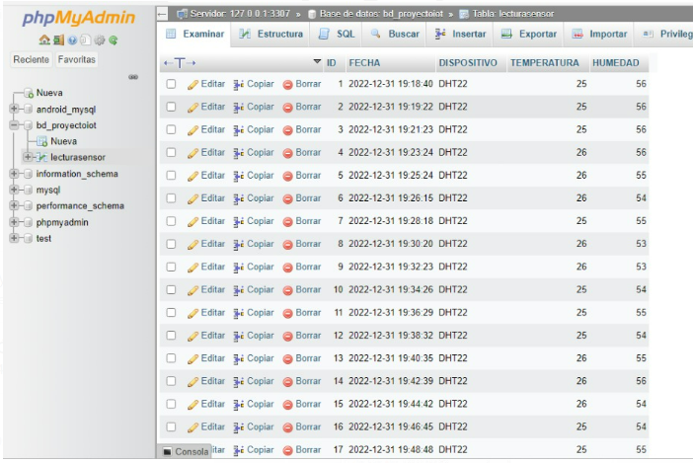
MYSQL

Slide 12
05
IMPLEMENTACIÓN DEL CIRCUITO

Slide 13
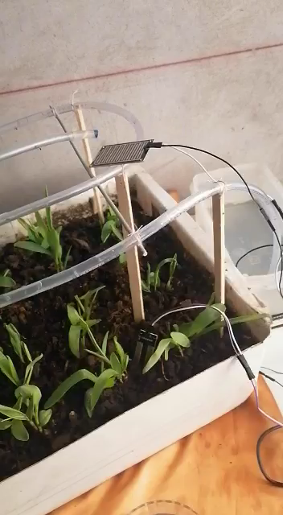
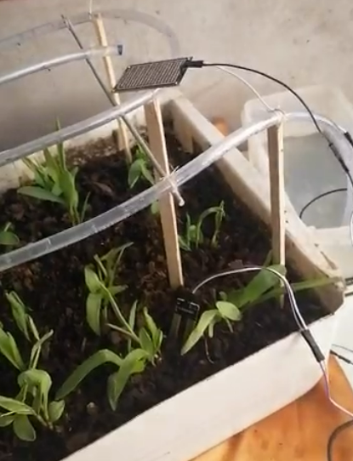
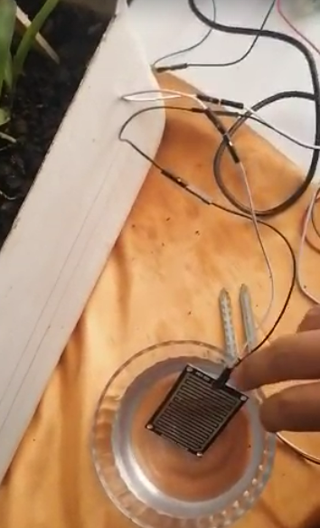
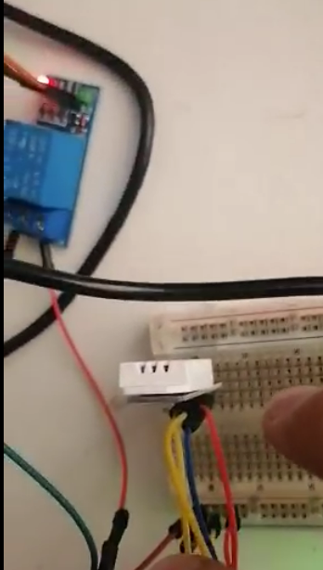
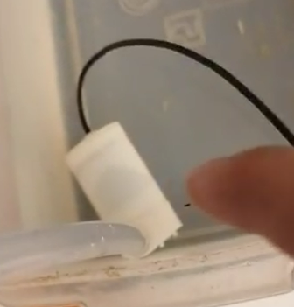
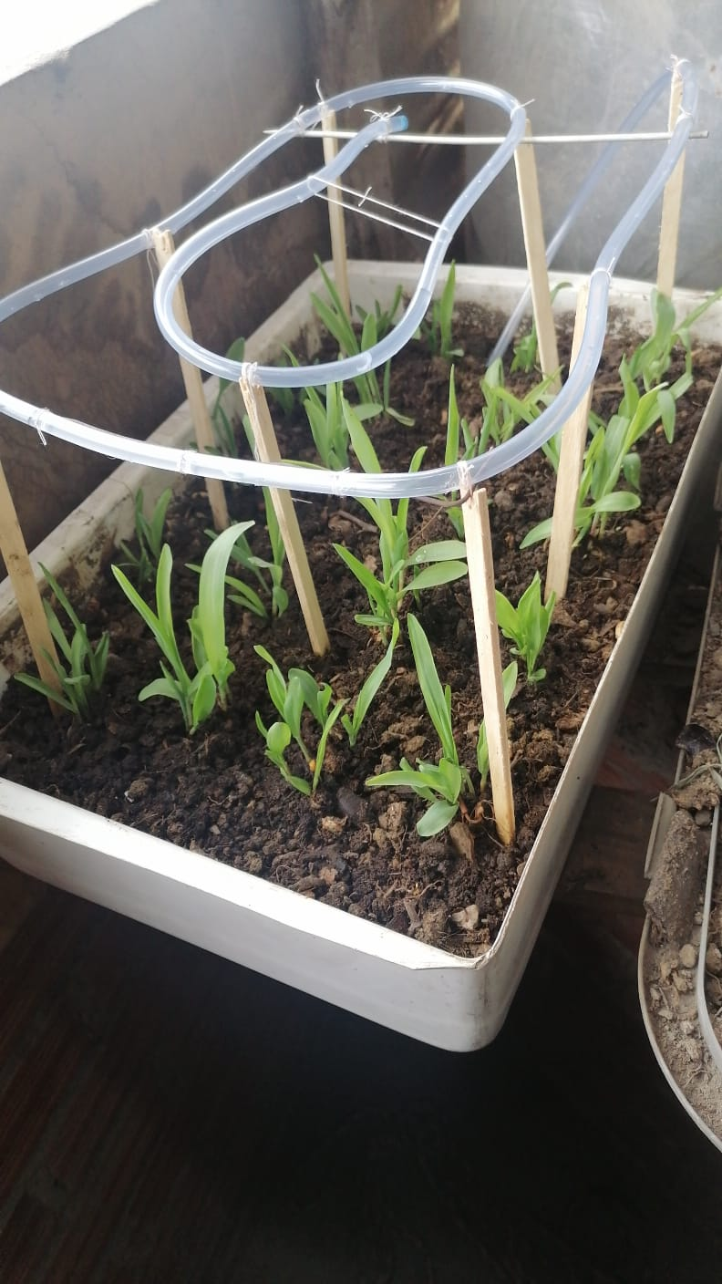
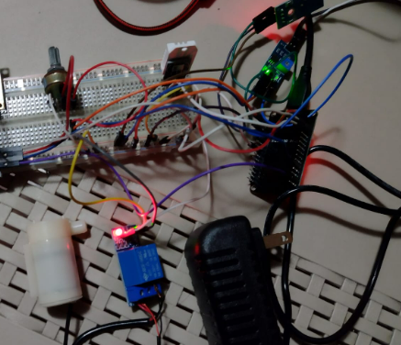
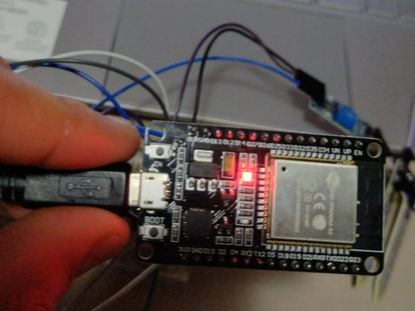

Implementación del sistema de riego

Slide 14
06
RESULTADOS Y CONCLUSIONES

Slide 15
Conclusiones
Resultados
Se puede emplear el sistema de riego implementado para pequeños jardines de casa o biohuertos.
Nuestro sistema de riego se desempeña correctamente captando las medidas de humedad y temperatura, gracias a los sensores en conexión con el ESP32.
Se muestra en pantalla (NODE RED) la medida obtenida por el sensor DHT22 , gracias a la conexión wifi que proporciona el ESP32.
El sistema de riego se apaga cuando el sensor de humedad tiene una medida menor a 20 y nuestro sensor de lluvia es mayor a 30.
El sistema de riego se enciende cuando el sensor de humedad es menor a 20 y el valor de lluvia es menor a 20 y el dht22 mayor a 20.
La aplicación de un sistema de riego automatizado por goteo, captando las medidas necesarias de humedad y temperatura para una planta de maíz mediante sensores es factible, puesto que logra una optimización del uso del agua al momento de regar las plantas.
La aplicación de sensores de humedad y circuitos es más eficiente, ya que automatiza el proceso de riego, disminuyendo la mano de obra.

Slide 16
BIBLIOGRAFIA
Mayhua López, E., Ludeña Choez, J., Tamayo Bedregal, J., Cuba Reyes, M., Núñez Zambrano, Á., Gonzales Ale, N., & Lozada Herrera, D. (2015). Sistema de riego por goteo automático utilizando una red de sensores inalámbricos. Revista de Investigación Arequipa, 7, 69-92.
Chulde Quiróz, K. A. (2017). Implementación de un sistema automatizado de riego por goteo parcial, a campo abierto en el Centro Experimental del Riego de la Facultad de Recursos Naturales (Bachelor's thesis, Escuela Superior Politécnica de Chimborazo).
Salcedo Torres, A. D. (2014). Diseño de un sistema automatizado para riego por goteo para palta Hass.
A. Castellanos-Navarrete, A. Chocobar, R. A. Cox, S. Fonteyne, B. Govaerts, N. Jespers, F. Kienle, K. D. Sayre y N. Verhulst. (2013). Contenido de humedad del suelo. Centro Internacional de Mejoramiento de Maíz y Trigo. Mexico, Pag. 1
Humedad, Clase 4. Recuperado de: http://meteorito.mx/clases/documentos/Clase-Humedad.pdf
Tema 9: Calor y Temperatura. Recuperado de: T9_2ESO_Calor_Temperatura_v2016.pdf (apuntesmareaverde.org.es)
JOSE LUIS FUENTES YAGIlE (1991). CARACTERISTICAS AGRONOMICAS DEL RIEGO POR GOTEO. Servicio de Extensión Agraria. Madrid, España.
Arduino anuncia placa FPGA, ATmega4809 en Uno Wi-Fi mk2, IDE basado en la nube y hardware IoT. Recuperado de: https://www.electronicsweekly.com/news/products/bus-systems-sbcs/arduino-announced-fpga-board-new-atmega-uno-wi-fi-2018-05/
https://nodered.org/
https://repositorio.upct.es/bitstream/handle/10317/179/pfc2475.pdf
Deras Flores (2020), Guia tècnica para el cultivo de maiz. Técnico Programa Granos Básicos. El Salvador
http://www.uhu.es/osl/wp-content/uploads/2018/05/Manual-de-TinkerCad..pdf

Slide 17
GRACIAS

